Slide 1
Webinar Lavorare nella Formazione
EvoForm Consulting – Selezione, Formazione e Coaching
Mail: info@evoform.it Web: www.evoform.it
Via Marzorati, 2 – 21047 Saronno (Va)

Slide 2
Il team di EvoForm Consulting
5 Psicologi del Lavoro
4 Ingegneri e 4 tecnici
3 Docenti di Lingue
1 Segretaria
20 docenti

Slide 3
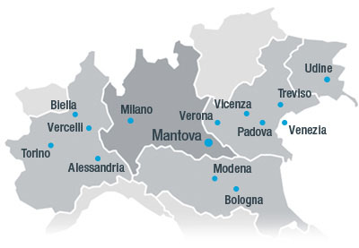
Il team di EvoForm Consulting
oltre 3.000 ore annue formazione erogata
20 docenti

Slide 4
Le attività
Formazione
Selezione del Personale
Coaching
Consulenza organizzativa
Consulenze psicologiche a privati
Valutazione rischio stress lavoro-correlato
Formazione Finanziata
Outplacement

Slide 5
Clienti & Collaborazioni
Aziende private e pubbliche: produttive e di servizi
Scuole
Privati

Slide 6
La Formazione
“Processo finalizzato a generare un cambiamento stabile e duraturo nelle persone”
Attività volta a migliorare le conoscenze, le competenze e l’approccio delle persone ovvero del:
sapere
saper fare
saper essere

Slide 7
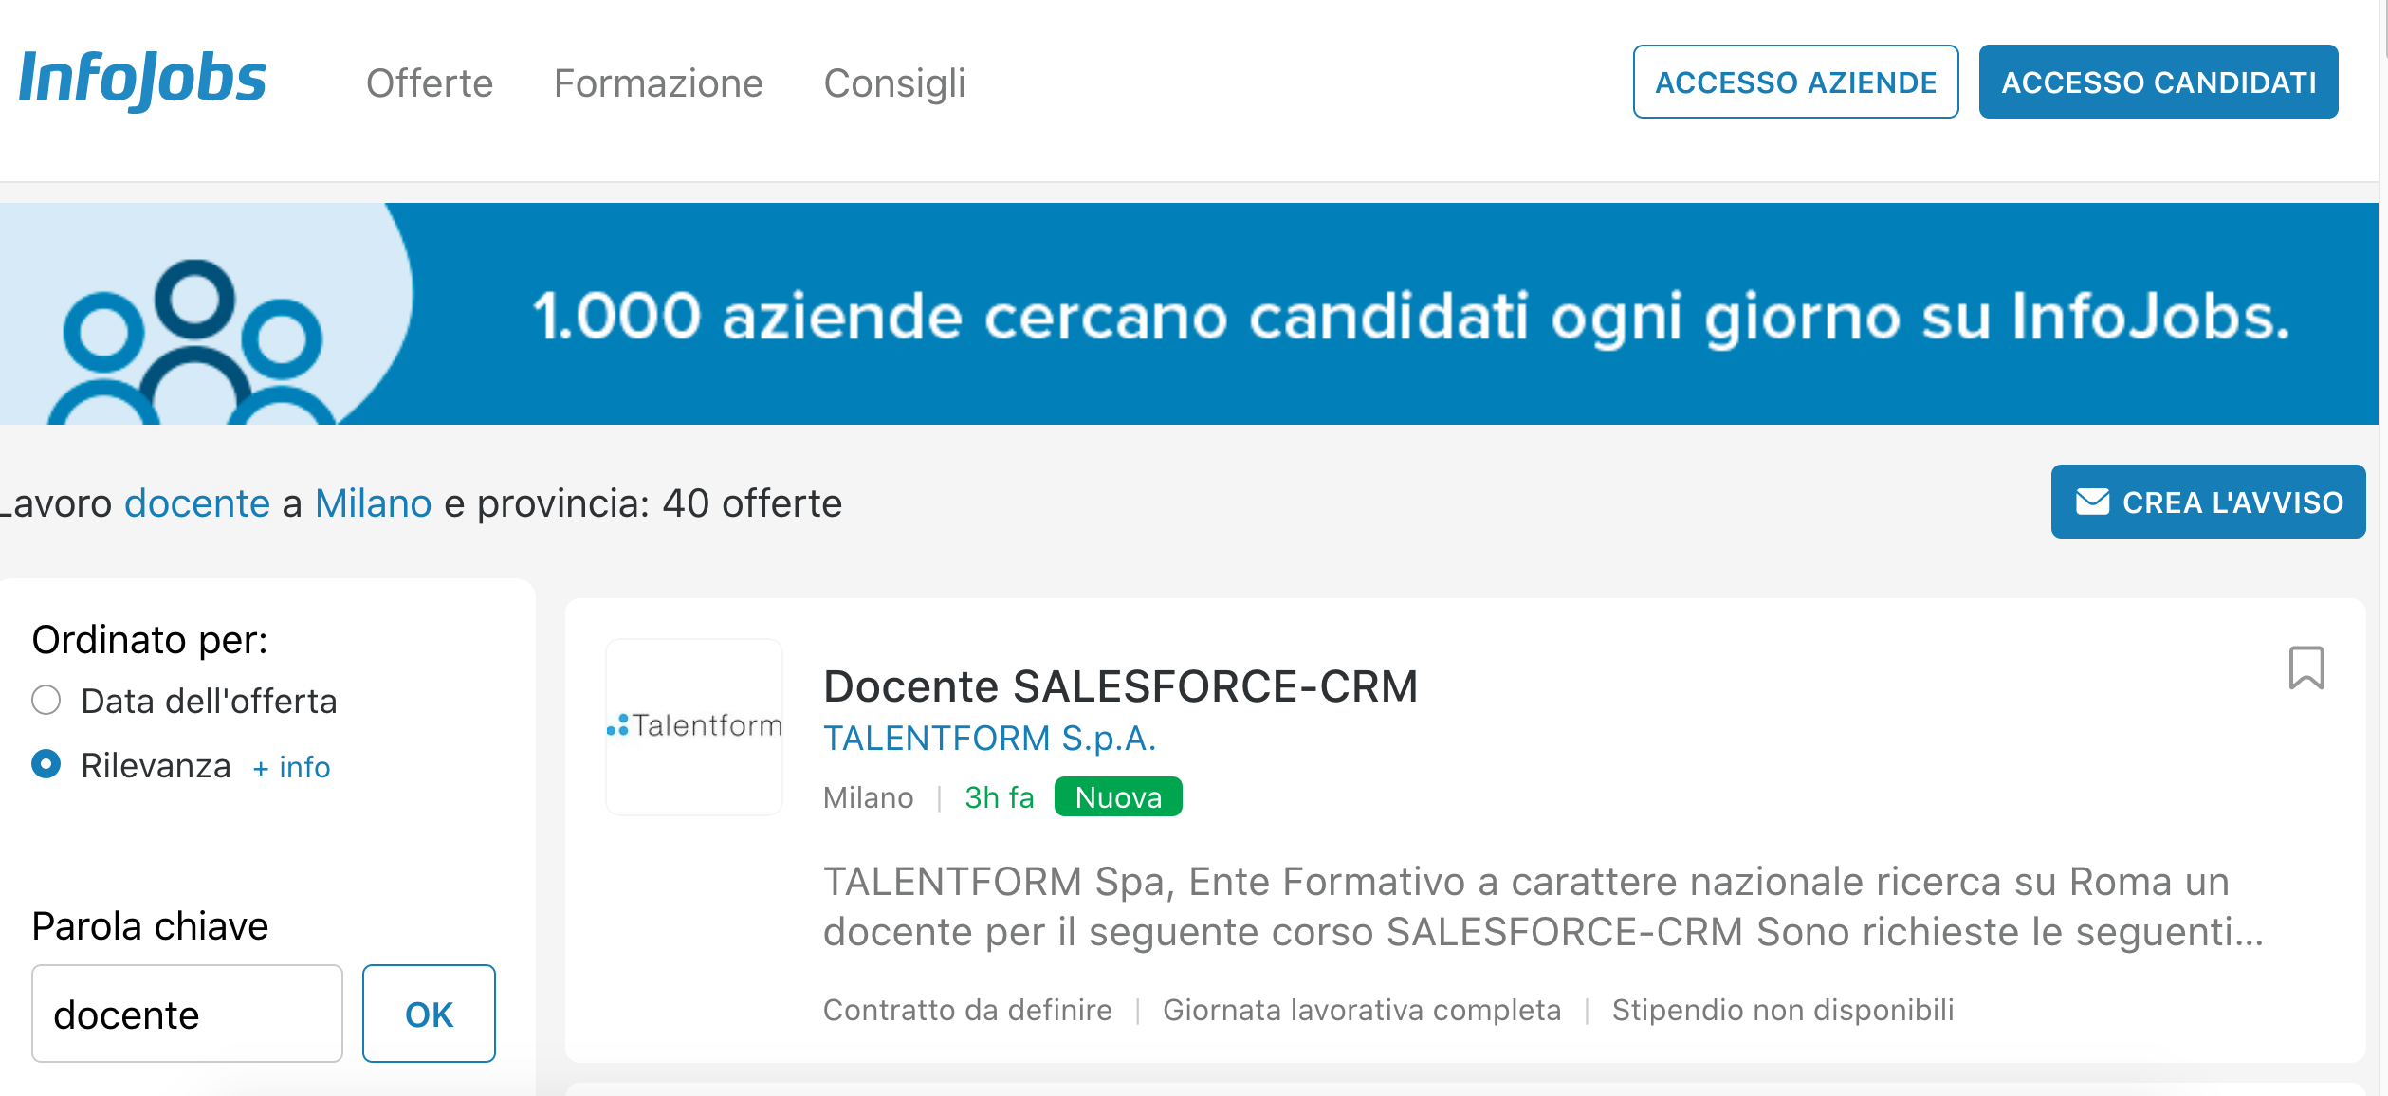
Le opportunità

Slide 8
F.A.Q.
Chi può diventare formatore?
Chiunque, non servono requisiti (salvo per la formazione in campo sicurezza).
E’ necessario «acquisire ore»?
Solo in campo sicurezza, per altri ambiti non è necessario acquisire ore.
Come posso farlo?
Puoi proporti come docente alle società di Formazione.
E’ necessario partecipare a bandi?
No!
Come posso iniziare?
Struttura il corso di tuo interesse e proponilo alle società di formazione oppure caricalo online!

Slide 9
La Formazione
Attività specifica in cui un committente si rivolge a un consulente considerato in grado di formare i clienti finali.
Consulente
Attività Formativa
Committente
Cliente

Slide 10
La Formazione
La Formazione prevede un iter:
1
Analisi esigenze – fabbisogni formativi
2
Progettazione della formazione
3
Erogazione della formazione
4
Valutazione dei risultati

Slide 11
Le Figure della Formazione
Chi opera nella Formazione:
Responsabile della Formazione
Progettista della Formazione (coadiuvato da Tecnici)
Formatore (saper essere)
Docente (sapere, saper fare)
Co-docente
Tutor d’aula
Esperto di Formazione Finanziata
opportunità di lavoro!

Slide 12
Le metodologie principali di Formazione
Formazione d’aula
Docenti e partecipanti condividono uno spazio fisico e psicologico di lavoro.

Slide 13
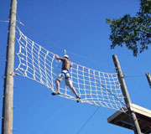
Le metodologie principali di Formazione
Formazione outdoor
Docenti e partecipanti lavorano in esterno, in spazi aperti, naturali.

Slide 14
Le metodologie principali di Formazione
E-learning o Formazione on-line
Il partecipante frequenta un corso tramite PC, con l’assistenza remota di un tutor, o guardando il docente tramite webcam.

Slide 15
Le tipologie di Formazione
Formazione Professionale
Formazione Continua
Figure specialistiche: estetiste, cuochi, giardinieri, barman
Tecnica, Informatica, Lingue Straniere, Sicurezza, Diritti e Doveri dei Lavoratori, Comunicazione, Marketing, Finanza ecc.

Slide 16
Le tipologie di Formazione
Formazione Aziendale
Formazione Privata
Lavoratori di un’azienda
Singoli interessati a un argomento specifico

Slide 17
Le aree di EvoForm Consulting
Competenze trasversali: - comunicazione
lavoro di gruppo
leadership
problem solving
gestione dello stress
gestione del tempo
motivazione del personale
marketing
Lingue straniere:
inglese
tedesco
russo
francese
turco

Slide 18
Le aree di EvoForm Consulting
Sicurezza sul lavoro:
- Formazione Generale
Formazione Specifica
Comunicazione (RLS)
Rischi Psicosociali (RSPP)
Stress lavoro-correlato
Sicurezza alimentare:
HACCP
Corsi:
Comunicazione Efficace
Team working
Team Building
Formazione ad hoc

Slide 19
Il corso Formazione Formatori
E’ finalizzato alla costruzione di una identità professionale specifica come quella del formatore, spendibile nel vasto mercato della formazione.

Slide 20
Il corso Formazione
Formatori

Slide 21
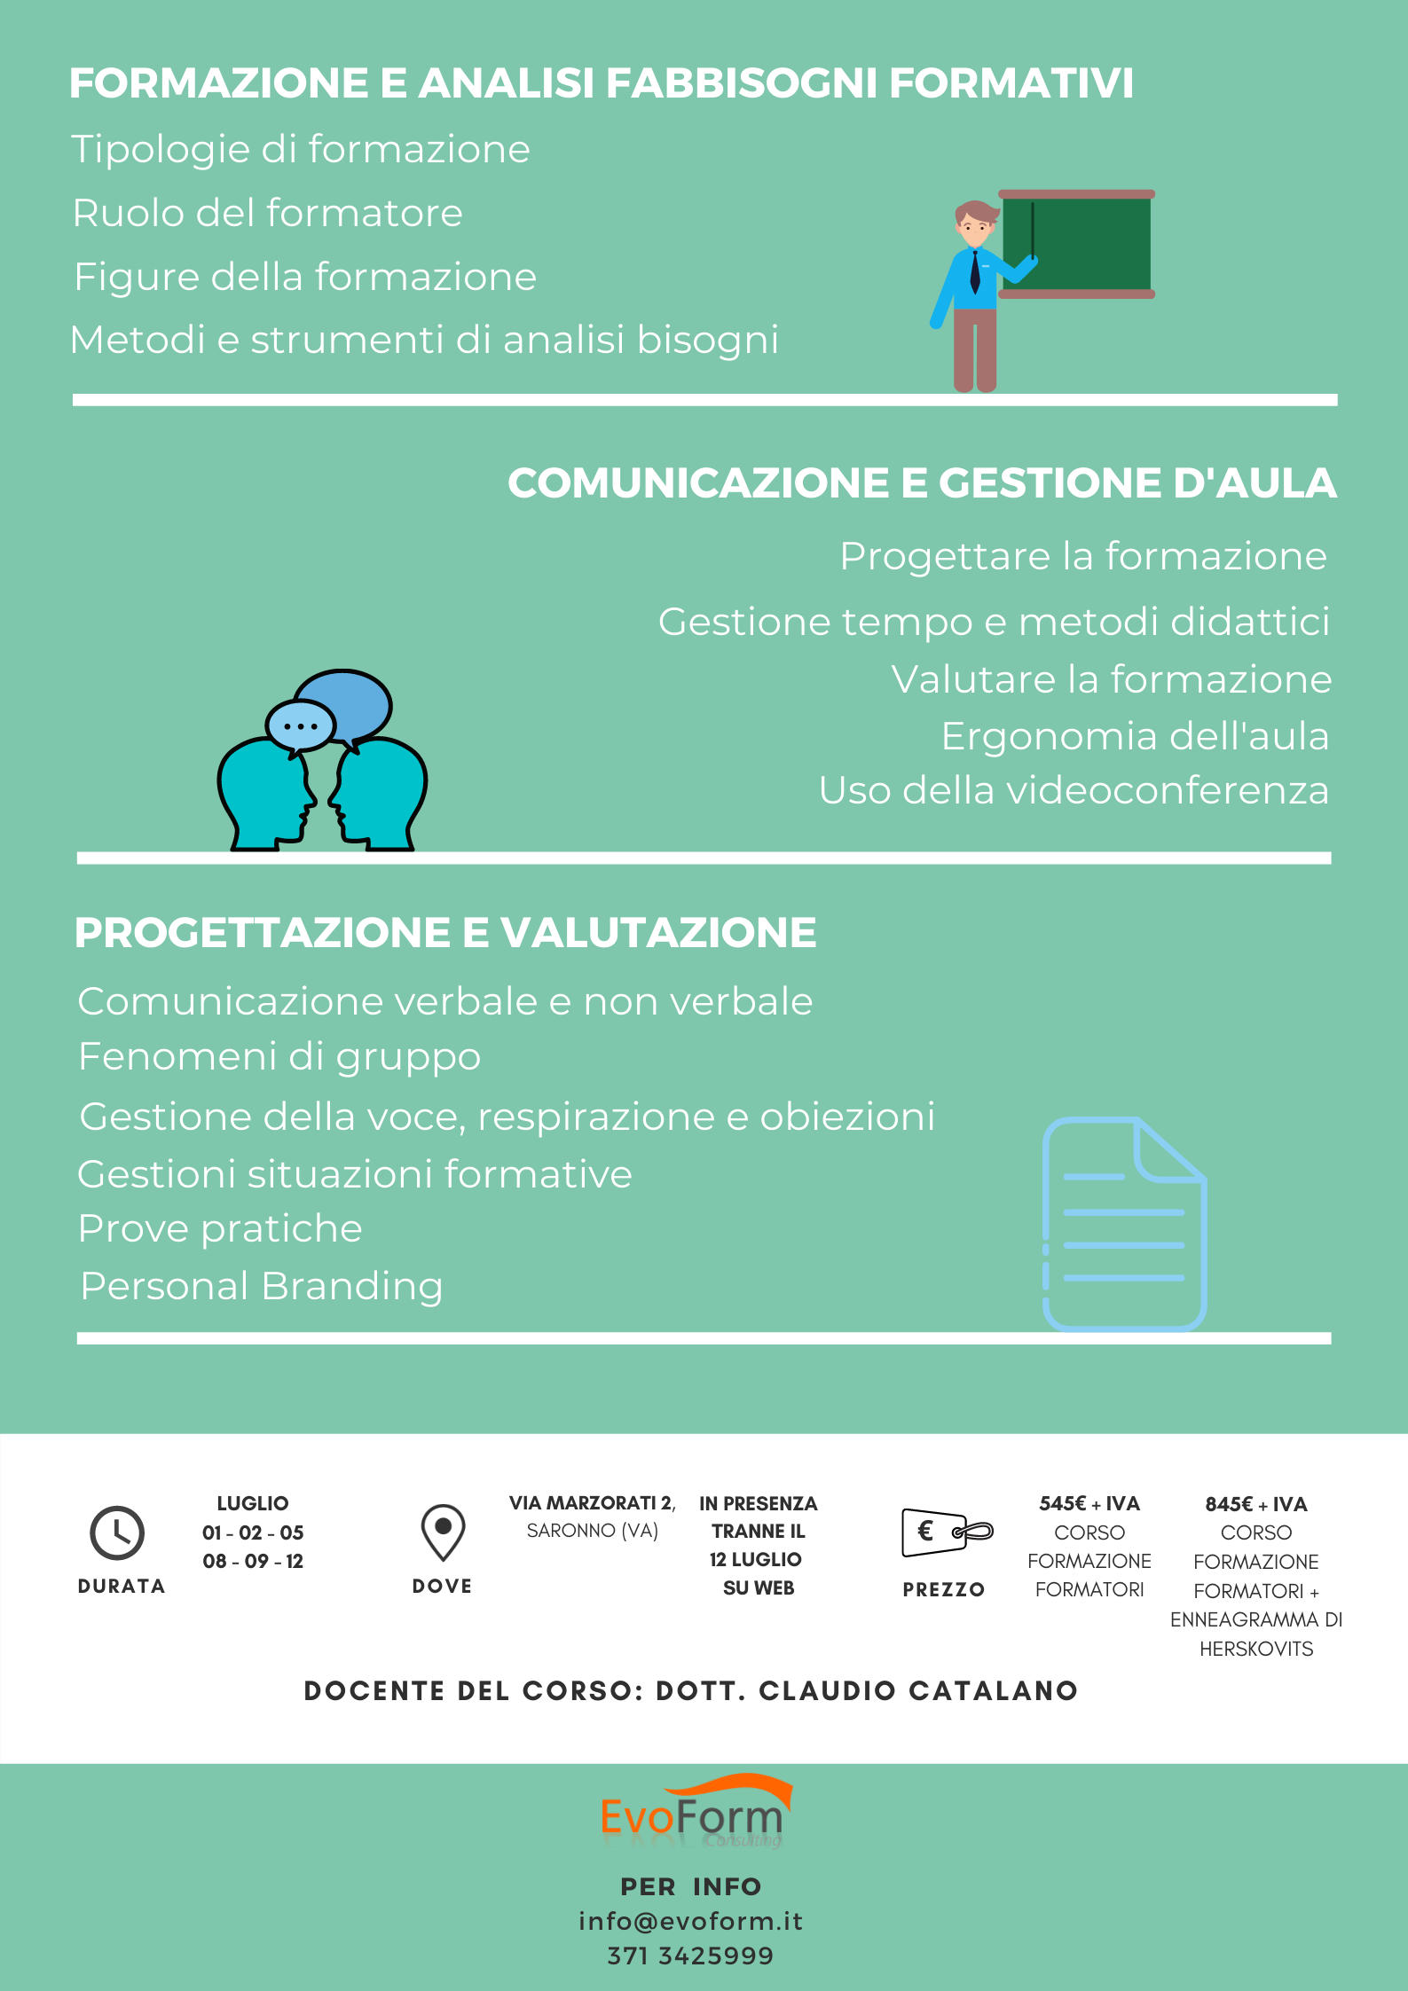
Il corso Formazione
Formatori

